Slide 1
ATELIER DE DISSEMINATION DU RAPPORT
ÉVALUATION DU PROGRAMME DE PRISE EN CHARGE COMMUNAUTAIRE DES ENFANTS DE 0 A 59 MOIS DANS LES RÉGIONS DE KOULIKORO ET SIKASSO AU MALI EN 2018
Bamako, Grand Hôtel
2019

Slide 2
PLAN
Contexte / justification
Objectifs
Méthodologie
Forces
Résultats
Discussion
Limites
Recommandations

Slide 3
CONTEXTE / JUSTIFICATION

Slide 4
Contexte / justification (1/5)
Mortalité des enfants de < 5 ans élevée selon EDSM-V
Mali : 95 ‰ naissances vivantes (NV)
Sikasso : 121‰ NV
Koulikoro : 96‰ NV
Principales maladies infantiles restent préoccupantes :
fièvre (9%)
diarrhée (9%)
IRA (2%)
Insuffisance pondérale (26%)
retard de croissance modéré 19%
Notes:
Mortalité des enfants demeure un problème de santé publique

Slide 5
Contexte / justification (2/5)
Mali 2009: élaboration stratégie sur les Soins Essentiels dans la Communauté (SEC)
SEC : ensemble services/actions préventifs, curatifs et promotionnels :
efficacité scientifiquement prouvée
délivrés par un agent de santé communautaire (ASC) pour PEC –C maladies des enfants 0 à 5 ans et d’offrir les méthodes de planification familiale et les soins simples aux nouveaux nés
opportunités pour réduire les mortalités maternelle et infantile
Constats évaluation participative, 2015 [DNS/AGA KHAN] :
Insuffisance dans la formation des ASC ;
Non tenue de la supervision des ASC par les équipes de CSCom

Slide 6
Contexte / justification (3/5)
Partenariat pour amélioration de la SMNI dans les régions du projet :
Croix-Rouge Canadienne (CRC), Malienne & Ministère de la Santé du Mali
Objectif final du projet : contribuer à la réduction des taux de mortalité et morbidité maternelle et infantile dans deux régions Koulikoro et Sikasso
Districts concernés : Banamba, Dioïla, Kolokani, Koulikoro et Nara et Sikasso
Actions du projet :
Formation :
Personnel du MSHP, de 126 CSCom et 6 CSRef
ASC : 441
Dotation des ASC :
Kits de médicaments essentiels,
Matériels,
Outils de collecte de données et tout l’appui qui va avec

Slide 7
Contexte / justification (4/5)
Evaluation : projet « Real Accountability : Data Analysis for Results (RADAR)
Partenariat :
Johns Hopkins Bloomberg School of Public Health (JHSPH) :
CREDOS : partenaire local de JHSPH pour l’opérationnalisation et l’exécution de l’évaluation
Financement par le Gouvernement du Canada à travers « Global Affairs Canada »

Slide 8
Contexte / justification (5/5)
QUESTIONS
Les ASC avaient-ils la compétence requise pour assurer les soins des enfants malades de 2 à 59 mois selon les directives des soins essentiels en milieu communautaire au Mali en 2018 ?
Les ASC avaient-ils la compétence requise pour assurer les soins simples des nouveau-nés selon les directives des soins essentiels en milieu communautaire au Mali en 2018 ?
Quels sont les facteurs associés à la classification et aux traitements corrects des maladies de la PCIME chez les enfants de 2- 59 mois ?
Quels sont les facteurs associés à la compétence de l’ASC sur la recherche de signes de danger et les conseils chez les nouveau-nés ?

Slide 9
OBJECTIFS

Slide 10
Objectif général
Fournir les informations sur la force de mise en œuvre du programme de la Croix-Rouge canadienne / malienne sur la qualité des soins offerts aux enfants malades et aux nouveaux nés par les Agents de Santé Communautaire (ASC) dans les régions de Koulikoro et Sikasso au Mali en 2018

Slide 11
Objectifs spécifiques
Évaluer la force de mise en œuvre du programme de la Croix-Rouge canadienne / malienne à renforcer la prise en charge communautaire (PEC) des enfants malades et soins des nouveau-nés à domicile
Évaluer la qualité des soins fournis par les Agents de Santé Communautaire aux enfants malades qui ont entre 2 à 59 mois
Évaluer la qualité des soins des visites à domicile de la surveillance par les Agents de Santé Communautaire pour soigner les nouveau-nés.

Slide 12
MÉTHODOLOGIE

Slide 13
Méthodologie (1/6)
Type d’étude
Transversale sans groupe de comparaison à visée évaluative
Période de la collecte
12 juillet au 27 août 2018.
Population d’étude
ASC responsables de la PEC
enfants âgés de 2 à 59 mois qui étaient amenés / recherchés
mères/accompagnants d’enfants âgés de 2 à 59 mois qui ont été examinés par l’ASC
nouveau-nés âgés de 0 à 45 jours qui ont été visités à domicile
mères/accompagnants de nouveau-nés qui ont été visités par l’ASC

Slide 14
Méthodologie (2/6)
Echantillonnage
Sites ASC : aléatoire, stratification proportionnel à la taille de chacun des 6 districts
Variables :
Caractéristiques Sociodémographiques
ASC, enfants & accompagnants, nouveau-nés & mères,
Force de mise en œuvre du programme
Axé sur les ASC (formation, supervision, disponibilité des ressources)
Qualité des soins
Démarche de PEC par l’ASC, connaissance des mères /accompagnants, activité promotionnelle dans la communauté, satisfaction des mères / accompagnants

Slide 15
Méthodologie (3/6)
Techniques et outils de collecte
Entretien avec les ASC / guide d’entretien
Observation clinique de l’enfant malade / grille d’observation
Réexamen de l’enfant malade / grille d’observation
Entretien à la sortie de l’accompagnant / guide d’entretien
Observation de soins simples aux nouveau-nés à domicile / grille d’observation
Entretien des mères des nouveau-nés à la fin de la visite à domicile / guide d’entretien

Slide 16
Méthodologie (4/6)
Déroulement des activités
Formation :
Formateurs (7)
Enquêteurs (50) en 12 jours, tous des agents de santé
Prétests outils:
Par les formateurs : 16 au 18 mai 2018 à Yirimadio, commune VI Bamako
Par les enquêteurs : 28 mai au 09 juin 2018 dans huit aires de santé du district sanitaire de Kalabancoro
Collecte des données : tablette « ODK collect version 1.15.1 » et papier
10 équipes de 3 personnes (1 superviseur permanent + 1 clinicien + 1 observateur)
08 Superviseurs centraux (2 CRC/CRM, 4 CREDOS, 2 JHU)

Slide 17
Méthodologie (5/6)
Assurance qualité de la collecte
supervision
Permanente (chef équipe)
Temporaire (équipe centrale)
Stockage données :
électroniques : serveur sécurisé de JHU
papier : cantines sous clés
Dash Report
visualisation par équipes coordination (Mali, JHU)
contrôle des incohérences

Slide 18
METHODOLOGIE 5/5
Méthodologie (6/6)
Traitement données (Stata)
Vérification concordance : formulaire envoyé sur serveur / fichier « suivi des équipes »
Recherche de doublons: nom site / nom ASC
Labélisation et catégorisation variables création « do file »
Recherche valeurs manquantes, aberrantes
Vérification formulaires papiers avec les données saisies
Analyse
STATA version 14.2
Descriptive (proportions et moyenne)
Indicateurs de qualité (pour les maladies PCIME, compétence de l’ASC)
Reference : clinicien formé
Association significative entre les variables : p-value > 0,05

Slide 19
RESULTATS CLES
FORCES DE L’EVALUATION

Slide 20
Forces
Adhésion du département de la santé
Implication effective des DTC et autorités administratives des localités de l’étude
Bonne collaboration entre CRC/CRM ~~ JHU ~~ CREDOS ~~ localités de l’étude
Disponibilité des données sur les ASC
Taille élevée de l’échantillon permettant une stratification avec d’autres variables
Prise en charge des cas à temps dans la communauté
Réexamen des enfants par des cliniciens formés à la PCIME
Mise en place d’un système de communication efficace

Slide 21
RESULTATS CLES

Slide 22
Repartition de l’échantillon
Enquête
ASC échantillonnés : 300
Enfants < 5 ans prévus pour observation : 600
Mères/Accompagnants prévus pour entretien individuel : 600
Nouveau-nés prévus pour la visite à domicile: 300
Mères / gardiens prévus pour entretien individuel : 300
Total enquêté :
237 (79%)
Total enquêté :
474 (79%)
Total enquêté :
420 (70%)
Total enquêté :
221 (74%)
Total enquêté :
202 (67%)
Figure 1: répartition de l’échantillon pour l’enquête
Notes:
L’enquête a concerné 237 sites d’ASC sur les 300 échantillonnés
474 enfants malades âgés de 2 à 59 mois ont été pris en charge
221 nouveau-nés ont bénéficié d’une visite à domicile

Slide 23
Caractéristiques enquêtés (1/4)
Figure 2 : caractéristiques des 237 ASC enquêtés par sexe et par district sanitaire
Notes:
Dans tous les districts une prédominance des ASC de sexe féminin sauf à Koulikoro

Slide 24
Caractéristiques enquêtés (2/4)
ASC
55,3% âge compris entre 20-29 ans
54% niveau secondaire
65% sexe féminin représentaient
82,7% mariés
51% une durée < 5 ans dans le village site
51,5% avaient + 5 ans d’expérience fonction d’ASC

Slide 25
Caractéristiques enquêtés (3/4)
Enfants 2-59 mois
31% avaient 12-23 mois
51,1% sexe féminin
Accompagnants de 2-59 mois
50,2% avaient moins de 30 ans
78,9% non solarisés
93,1% sexe féminin

Slide 26
Caractéristiques enquêtés (4/4)
Nouveau- nés
33,9% âge : 15 et 28 jours de vie
51,1% sexe féminin
92,8% poids ≥ 2500g
93,6% : visite chez la mère
Mères/ gardiens de nouveau- nés
26,7% âge est compris entre 20 – 24 ans
74,3% sans niveau d’instruction
98,5% principale personne qui s’occupe du nné

Slide 27
Force de mise en oeuvre

Slide 28
Variables | Indicateurs | %
Formation et supervision | ASC formés à la PCIME-c | 100
 | ASC supervisés sur les soins des enfants de 2-59 mois durant les 3 derniers avant l’évaluation | 81
Disponibilité de Matériels PCIME au moment de l’enquête | Thermomètre | 99
 | Muniteur | 92
 | Boites à image / dépliant pour les ménages | 99
 | Kit pour préparation SRO | 89
 | Kit pour hygiène et assainissement | 95
 | Balance | 91
Disponibilité des supports pour soins aux enfants malades au moment de l‘enquête | Fiches Individuelles vierges pour la PEC | 96
 | Registre de Consultation Curative pour les enfants | 99
 | Registre de Vente Journalière de Médicaments rempli | 67
 | Fiche de stock remplie | 54
Garde des médicaments | Garde appropriée des médicaments | 92
Notes:
100% formés
Plus de 80% supervisés sur les soins des enfants
Plus de 85% de disponibilité de matériel au moment de l’enquête
Plus 95% de disponibilité de registre et fiche pour PEC enfants
Moins de 70% de disponibilité de registre et fiche remplis pour Médicaments

Slide 29
Maladies PCIME | Médicaments + TDR | Disponibilité 3 derniers mois | Disponibilité le jour de l’enquête
Toux ou rhume et pneumonie | Amoxicilline | 73,7 | 93,7
 | Balembo | 72,0 | 74,3
 | Carbocycstéine | 39,8 | 30,4
Diarrhée | Zinc | 78,4 | 78,5
 | SRO | 75,8 | 49,8
Malnutrition | Albendazole | 61,0 | 57,0
 | Vitamine A | 61,0 | 56,1
 | Plumpy Nut | 46,2 | 47,7
 | Fer/Acide Folique | 47,5 | 39,7
 | Plumpy Sup | 11,0 | 5,9
Paludisme | CTA | 91,5 | 94,9
 | Paracétamol | 89,4 | 93,7
 | TDR | 81,4 | 91,6
Notes:
Dans l’ensemble, 7/12 médicaments & TDR étaient disponibles chez plus d’ASC au moment de l’enquête qu’avant l’évaluation
Pour le 2 périodes (3 mois avant et au moment de l’enquête) :
La Carbocycstéine et 3 médicaments de PEC de la malnutrition étaient disponibles chez moins de 50% des ASC
Paludisme : plus de 80% d’ASC disposait des 3 produits

Slide 30
Qualité des soins

Slide 31
Classification des enfants malades

Slide 32
% d’enfants correctement classés par les ASC pour les maladies PCIME
Figure 3 : classification correcte des enfants par l’ASC pour les maladies de la PCIME
Notes:
Les enfants correctement classés pour toutes les maladies de la PCIME : 65,3%.
Plus de 80% des enfants étaient correctement classés pour le paludisme simple (91,5%), la toux/rhume (86,5%) , la diarrhée simple (84%)
Les enfants souffrant de pneumonie ont été correctement classés dans une proportion de 52,1%.

Slide 33
% d’enfants correctement classés pour toutes les maladies PCIME par district
Figure 4 : classification correcte par l’ASC pour les maladies de la PCIME par district sanitaire.
Notes:
Dans tous les districts, la proportion d’enfants correctement classés variait de 57,8% (Koulikoro) à 69,9% (Dioila).

Slide 34
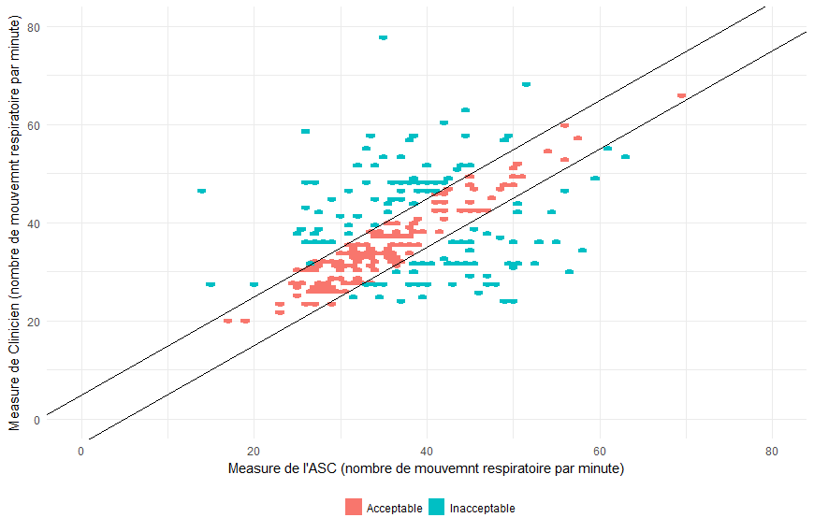
Concordance entre les mouvements respiratoires mesurés par l’ASC et ceux du clinicien
Figure 5 : Mesure correcte des mouvements respiratoires de l’enfant par l’ASC par rapport à celui du clinicien
Notes:
les points en rouge sont ceux pour lesquels la mesure de l’ASC est ± 5 respirations de celle du clinicien (égal à 54,7 % du total).

Slide 35
Enfants correctement classés selon les caractéristiques de l’ASC
Figure 6 : enfants correctement classés pour les maladies de la PCIME selon les caractéristiques de l’ASC
Notes:
Nous constatons une différence entre les proportions d’enfants correctement classés par les ASC :
de sexe féminin (67,2% ) (p = 0,27)
du niveau primaire (65,9%) (p = 0,82)
supervisés au cours des 12 derniers mois (69,9%) (p = 0,24)
Mais l’analyse ne montre pas de relation entre la classification correcte et ces 3 caractéristiques

Slide 36
Enfants correctement classés selon l’âge de l’enfant
Figure 7 : enfants correctement classés pour les maladies de la PCIME selon l’âge de l’enfant
Notes:
les ASC ont correctement classé les enfants âgés de 12 à 23 mois dans une proportion de 69,3% , mais la différence de proportion n’est pas statistiquement significative (p = 0,46).
Donc il n’y a pas de relation entre la classification correcte et l’âge de l’enfant

Slide 37
Traitement des enfants malades

Slide 38
Enfants correctement traités pour toutes les maladies PCIME par district
Figure 8 : Traitement de tous les enfants classés correctement pour les maladies de la PCIME par district
Notes:
Dans l’ensemble, 39,8 % des enfants malades pris en charge ont bénéficié d’un traitement correct. Cette proportion variait de 25,9% (Sikasso) à 47,2% (Dioila).

Slide 39
Compétence de l’ASC à traiter correctement les maladies PCIME
Figure 9 : compétence de l'ASC à traiter correctement les maladies de la PCIME
Notes:
Les ASC ont pris en charge correctement 39,8% des enfants pour toutes les maladies de la PCIME. La proportion d’enfants ayant bénéficié d’un traitement correct était de 80% pour paludisme simple traité avec CTA, 50,9% pour la toux/rhume, 26,3% pour la diarrhée et 13% pour la pneumonie.

Slide 40
Compétence de l’ASC à traiter les maladies de la PCIME selon le dosage des médicaments
Figure 10: Traitement des maladies de la PCIME selon le dosage des médicaments
Notes:
parmi les enfants ayant été classé pneumonie par l’ASC, 97,8% ont reçu de l’Amoxicilline dont 13,3% ont reçu une dose appropriée. Pour les enfants classés comme ayant un paludisme simple, 98,1% ont bénéficié de la CTA parmi lesquels 82,5% ont reçu un traitement approprié

Slide 41
Enfants correctement traités selon les caractéristiques de l’ASC
p = 0,09
p = 0,27
p = 0,94
p = 0,94
p = 0,11
Figure 11 : Traitement et supervision, caractéristiques de l'ASC
Notes:
Nous constatons une différence entre les proportions d’enfants correctement traités par les ASC et :
Sa durée d’expérience
Qu’ils soit originaire du village
Sa durée dans le village
Mais cette différence ne montre pas qu’il y a une relation entre le traitement correct et les caractéristique de l’ASC

Slide 42
Enfants correctement traités et supervision de l’ASC
p = 0,19
Figure 12 : Traitement correct et supervision de l'ASC
Notes:
seulement 39,6% des enfants était correctement traités par les ASC ayant bénéficié d’une supervision au cours des 12 derniers mois.
La différence de proportion avec les ASC ayant bénéficié d’une pratique de supervision n’est pas statistiquement significative
observation de la prise en charge des enfants pendant lu ont donné un traitement correct dans une proportion de 38% ; ceux supervisés avec conseils reçus représentaient 35,6% (p = 0,19)

Slide 43
Concordance entre traitement correct et classification correcte
Figure 13 : Concordance entre la classification correcte et le traitement correct des enfants par les ASC
Notes:
La proportion des enfants correctement classés pour toutes les maladies de la PCIME et qui ont reçu un traitement incorrect représentait 51,5% et les enfants chez qui la classification et le traitement étaient corrects représentaient seulement 15,9%.

Slide 44
Nouveau-nés

Slide 45
Groupe d’actions de recherche executé par l’ASC
Figure 14 : groupe d’actions de recherche des signes de danger par l’ASC chez le nouveau-né
Notes:
Les ASC ont exécuté au moins 5 actions de recherche de signes de danger chez 92,3% des nouveau-nés et seulement chez 22,6% ils ont effectué les 10 actions

Slide 46
Actions de recherche de signes de danger
Figure 15: actions de recherche des signes de danger par l’ASC chez le nouveau-né
Notes:
Quatre actions de recherche des signes de danger sont fréquemment exécutées par les ASC chez les nouveau-nés :
prise de température (99,1%),
pesée (94,6%),
comptage de la fréquence respiratoire (89,6%)
vérification des tétées du bébé (89,6%)

Slide 47
Actions de recherche de signes de danger selon le sexe de l’ASC
Figure 16 : Actions de recherche de signes de danger selon le sexe de l’ASC
Notes:
La proportion des nouveau-nés chez qui plus d’actions de recherche de signes de danger ont été exécutées était plus élevée dans le groupe des ASC de sexe masculin que celui du sexe féminin mais la différence n’est pas statistiquement significative (p= 0,07).

Slide 48
Conseils de l’ASC sur l’allaitement maternel
Figure 17 : mères de nouveau- nés conseillées sur les avantages de l’allaitement maternel
Notes:
Avantages de l‘AME les plus enseignés aux mères par les ASC :
L’AME est une méthode contraceptive jusqu'à 6 mois (53,4%),
Le lait maternel protège le nouveau-né contre les maladies (52,5%),
Moins de 10% des mères ont été conseillés sur 3 avantages : AME favorise les relations affectives, contribue au maintien de la température corporelle du nné, le lait maternel est gratuit

Slide 49
Compréhension des mères sur les avantages de l’allaitement : ensemble des districts
Figure 18: capacité des mères à se rappeler correctement des conseils donnés par l’ASC sur les avantages de l’allaitement maternel
Notes:
Avantages de l‘AME les plus retenus par mères
Le lait maternel favorise la bonne croissance du nné (64,4%) :
Le lait maternel protège le nouveau-né contre les maladies (52,5%),
Avantages le moins retenu :
Le lait maternel permet de maintenir la température corporelle du nné (1,5%)

Slide 50
Compréhension des mères sur les avantages de l’allaitement par district
Tableau I: capacité des mères à se rappeler correctement des conseils donnés par l’ASC sur les avantages de l’allaitement maternel selon les districts
Capacité des mères à se rappeler correctement | Banamba (N=46) |  | Dioila (N=67) |  | Kolokani (N=28) |  | Koulikoro (N=15) | Nara (N=8) | Sikasso (N=38) |  | Ensemble districts (N=202)
 | n | % | n | % | n | % |  |  | n | % | n | %
Facile à digérer | 9 | 19,6 | 14 | 20,9 | 1 | 3,6 | * | * | 9 | 23,7 | 38 | 18,8
Sain | 16 | 34,8 | 23 | 34,3 | 0 | 0 | * | * | 11 | 28,9 | 59 | 29,2
Gratuit | 3 | 6,5 | 3 | 4,5 | 0 | 0 | * | * | 2 | 5,3 | 10 | 5
Bonne croissance du nouveau-né | 27 | 58,7 | 48 | 71,6 | 18 | 64,3 | * | * | 27 | 71,1 | 130 | 64,4
Développement de l'intelligence | 2 | 4,3 | 11 | 16,4 | 4 | 14,3 | * | * | 8 | 21,1 | 25 | 12,4
Protège le nouveau-né contre les maladies | 35 | 76,1 | 33 | 49,3 | 10 | 35,7 | * | * | 19 | 50 | 106 | 52,5
Favorise les relations affectives entre la mère et l'enfant | 4 | 8,7 | 6 | 9 | 1 | 3,6 | * | * | 2 | 5,3 | 15 | 7,4
Contribue à maintenir la température corporelle du n-né | 1 | 2,2 | 2 | 3 | 0 | 0 | * | * | 0 | 0 | 3 | 1,5
Méthode contraceptive jusqu'à 6 mois | 19 | 41,3 | 18 | 26,9 | 2 | 7,1 | * | * | 8 | 21,1 | 52 | 25,7
Notes:
Au niveau des districts :
A Dioila et Sikasso plus de 70% des mères se sont rappelées de l’avantage « bonne croissance du nné »,
A Banamba plus 75% ont pu citer « la protège le nouveau-né contre les maladies »

Slide 51
RESULTATS CLES
DISCUSSION

Slide 52
Caractéristiques des enquêtés
ASC
Plus de la moitié :
avait moins de 30 ans
avait + 5 ans d’expérience dans la fonction d’ASC
était des femmes : important dans la mesure où dans nos communautés rurales, les mères ont une préférence pour les agents de santé de même sexe
Quasi-totalité n’était pas originaire du village où ils travaillaient
Accompagnants de 2-59 mois et mères des nouveau-nés
Environ la moitié avait moins de 30 ans (même tranche d’âge que les ASC) : ce qui pourrait réduire les barrières de communication
Environ les 3/4 étaient non solarisés
Grande majorité: sexe féminin

Slide 53
Disponibilité: matériels & médicaments
Matériels & supports au moment de l’enquête
Quasi-totalité disposait :
Matériels PCIME
Supports d’enregistrement des enfants malades
Moins des 2/3 ne disposaient pas de supports remplis pour la gestion des médicaments ce qui pourrait influencer le contrôle du mouvement des stock
Médicaments au moment de l’enquête
Quasi-totalité disposait de molécule pour PEC :
Paludisme
Pneumonie (à encourager)
Environ les 2/3 ne disposaient de suppléments pour la PEC de la malnutrition

Slide 54
Classification
Plus de la moitié des enfants ont été correctement classés :
pour toutes les maladies de la PCIME
par les ASC de sexe féminin
par les ASC supervisés avec observation de la PEC
par les ASC supervisés avec conseils pour les soins
pour les enfants dont l’âge compris entre 12 à 23 mois
Comptage du mouvement respiratoire : la mesure de l’ASC était concordante avec celle du clinicien chez plus de la moitié
Plus de 80% de classification correcte pour la diarrhée simple, la toux/rhume, le paludisme simple
Les résultats de l’évaluation n’ont pas mis en évidence une relation entre la classification correcte et les caractéristiques de l’ASC

Slide 55
Traitement
Ont été correctement traités :
Moins de la moitié des enfants pour toutes les maladies de la PCIME
grande majorité des enfants pour paludisme simple avec CTA
moitié des enfants pour la toux/rhume
Moins du tiers des enfants pour la diarrhée
Très faible proportion pour la pneumonie
Ont reçu une dose appropriée de :
la CTA pour la grande majorité des cas de paludisme simple
l’Amoxicilline pour une très faible proportion des cas de pneumonie
Environ la moitié des enfants correctement classés ont reçu un traitement incorrect
Une très faible proportion des enfants a été correctement classée et correctement traitée
Les résultats de l’évaluation n’ont pas mis en évidence une relation entre le traitement correct et les supervisons des ASC

Slide 56
Nouveau-né (1/2)
Recherche de signes de danger par les ASC
Au moins 5 actions de recherche de signes de danger ont exécuté par les ASC chez la quasi-totalité des nouveau-nés
Moins du tiers ont bénéficié de la totalité des 10 actions
Quatre actions de recherche des signes de danger ont été fréquemment exécutées chez la grande majorité des nouveau-nés : prise de température , pesée , comptage de la fréquence respiratoire, vérification des tétées du bébé
Plus d’actions de recherche des signes de danger ont été exécutées par les ASC de sexe masculin
Les résultats de l’évaluation n’ont pas mis en évidence une relation entre la recherche de signes de danger et le sexe de l’ASC

Slide 57
Nouveau-né (2/2)
Conseils enseignés par les ASC
Deux avantages ont été enseignés à plus de la moitié des mères : AME :
est une méthode contraceptive jusqu'à 6 mois
protège le nouveau-né contre les maladies
Trois avantages ont été très faiblement enseignés aux mères
le lait maternel favorise les relations mère-enfant
Maintien de la température corporelle du nouveau-né
le lait maternel est gratuit
Conseils retenus par les mères
Deux avantages de l’allaitement maternel exclusif ont été retenus par plus de la moitié des mères
Bonne croissance du nouveau-né
Protection contre les maladies
le maintien de la température corporelle a été le moins retenu

Slide 58
RESULTATS CLES
LIMITES

Slide 59
Limites
Etude transversale : réalité du moment de l’enquête
Non évaluation de l’ensemble des ASC échantillonnés pour raison d’inaccessibilité des sites liée à l’état des routes rendu impraticable par la pluie et de l’insécurité à Nara
Impact d’être évalué pour un observateur nouveau
Non-disponibilité de certaines mères pendant la journée à cause des travaux champêtres.
Notes:
Malgré ces limites, l’évaluation a apporté des résultats intéressants qui peuvent être utilisé par les gestionnaires du programme pour améliorer la prise en charge au niveau communautaire

Slide 60
RESULTATS CLES
RECOMMANDATIONS

Slide 61
Recommandations (1/3)
Renforcer la capacité des ASC en mettant l’accent sur les insuffisances constatées pendant l’évaluation, notamment en matière de classification de la pneumonie et de traitement correct des pathologies de façon générale et du remplissage des supports
Sensibiliser et inciter les ASC à accroître la recherche de signes de danger chez les nouveau-nés pour une meilleure référence et prise en charge des cas qui le nécessitent
Nécessiter de réviser l’approche ou stratégie de supervision des ASC. En plus de l’accroissement des rythmes de supervision dans certains districts (Koulikoro, notamment), il serait souhaitable d’inscrire les supervisions dans une perspective plus pratique et formative

Slide 62
Recommandations (2/3)
Assurer la disponibilité en matériels et médicament dans tous les districts. Les résultats ont montré une insuffisance surtout en poubelle dans le district de Banamba. A Dioila, aucun ASC ne disposait d’agrafeuse. Les molécules comme le SRO, le fer/acide folique et le Plumpy Nut ont été retrouvées chez moins de la moitié des ASC
Renforcer la sensibilisation au niveau de la communauté pour améliorer l’utilisation des services des ASC. Au cours des 3 derniers mois, les ASC ont vu en moyenne 26 enfants malades soit 2 enfants par semaine. La sous fréquentation est plus remarquable à Banamba où les ASC ont vu moins de 2 enfants par semaine.

Slide 63
Recommandations (3/3)
Faire une étude qualitative pour explorer :
les raisons de la proportion élevée des nouveau-nés avec signe de danger non référés par les ASC. Les résultats de l’évaluation ont montré que plus de la moitié des nouveau-nés présentant un signe de danger n’ont pas été référés
les raisons de la sous fréquentation des services des ASC
Impliquer davantage le personnel de la mairie dans les activités SEC pour une meilleure pérennisation de la stratégie

Slide 64
Merci de votre aimable attention

Slide 65
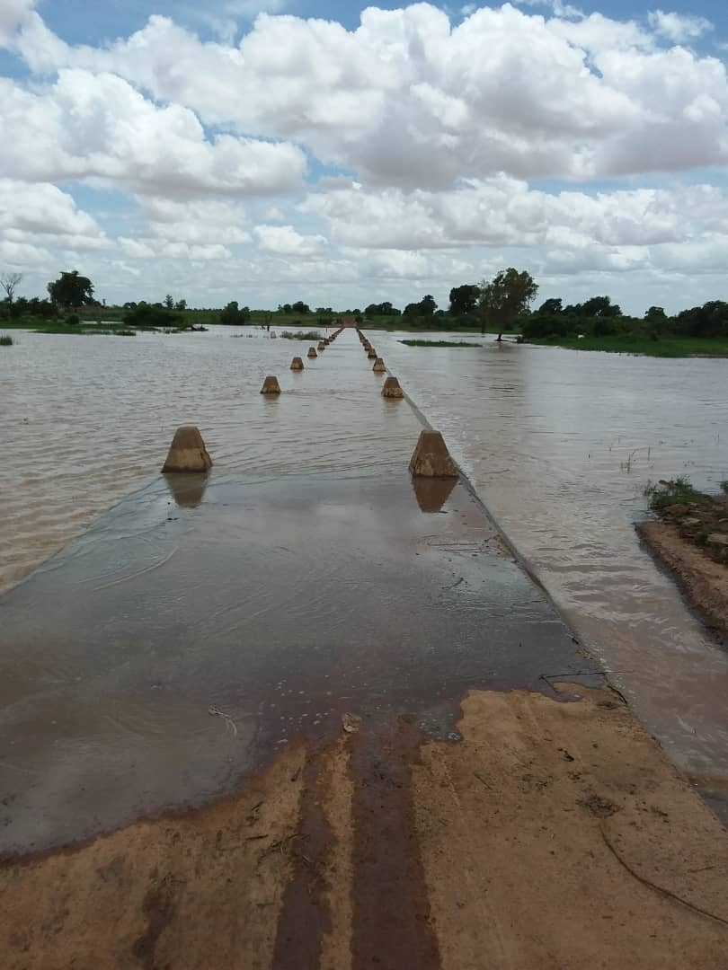
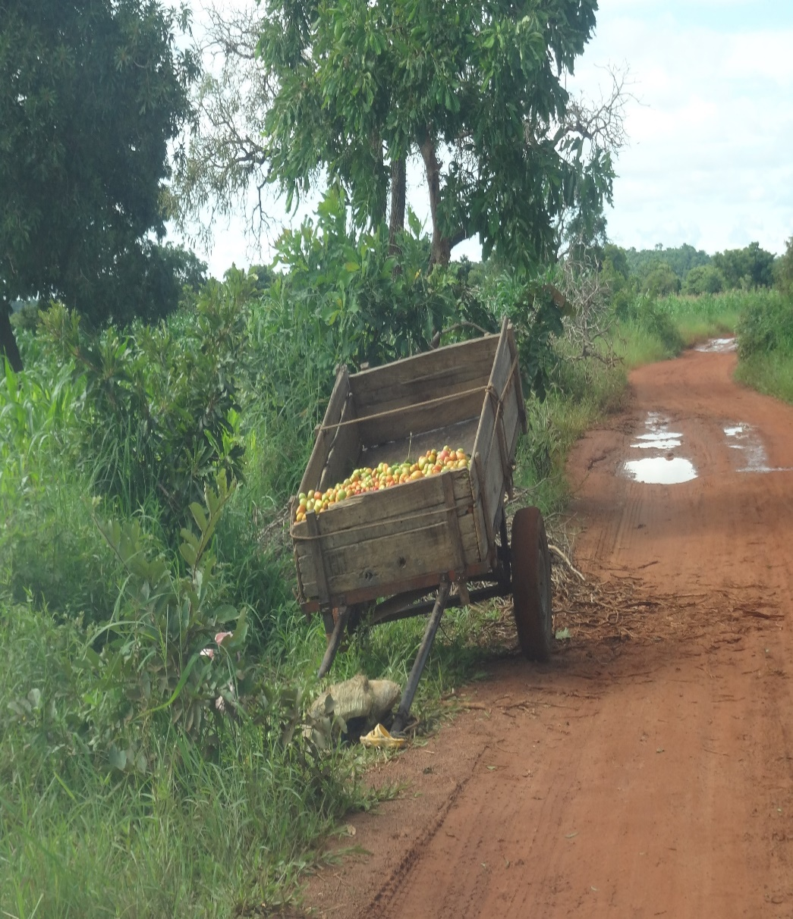
Voies d’accès au site ASC

Slide 66
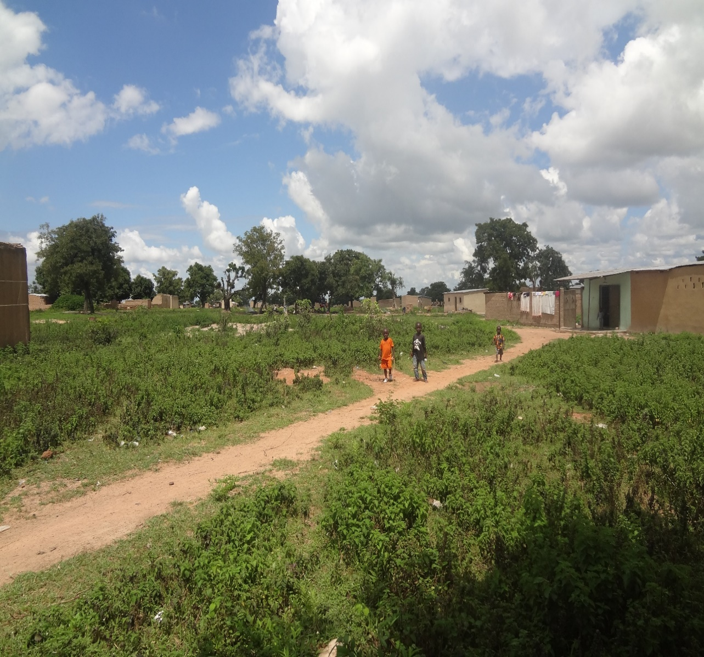
Un village site ASC

Slide 67
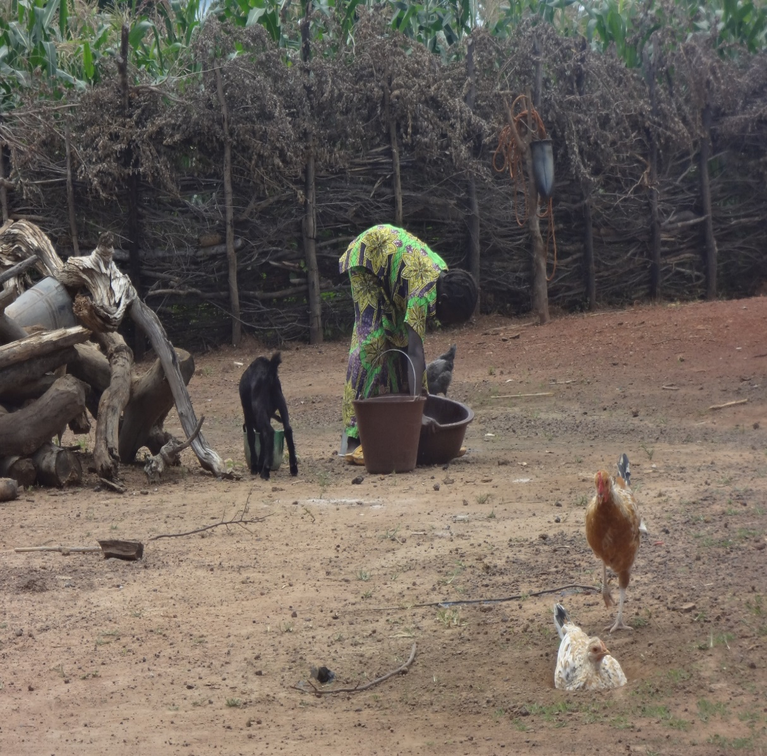
Un village satellite

Slide 68
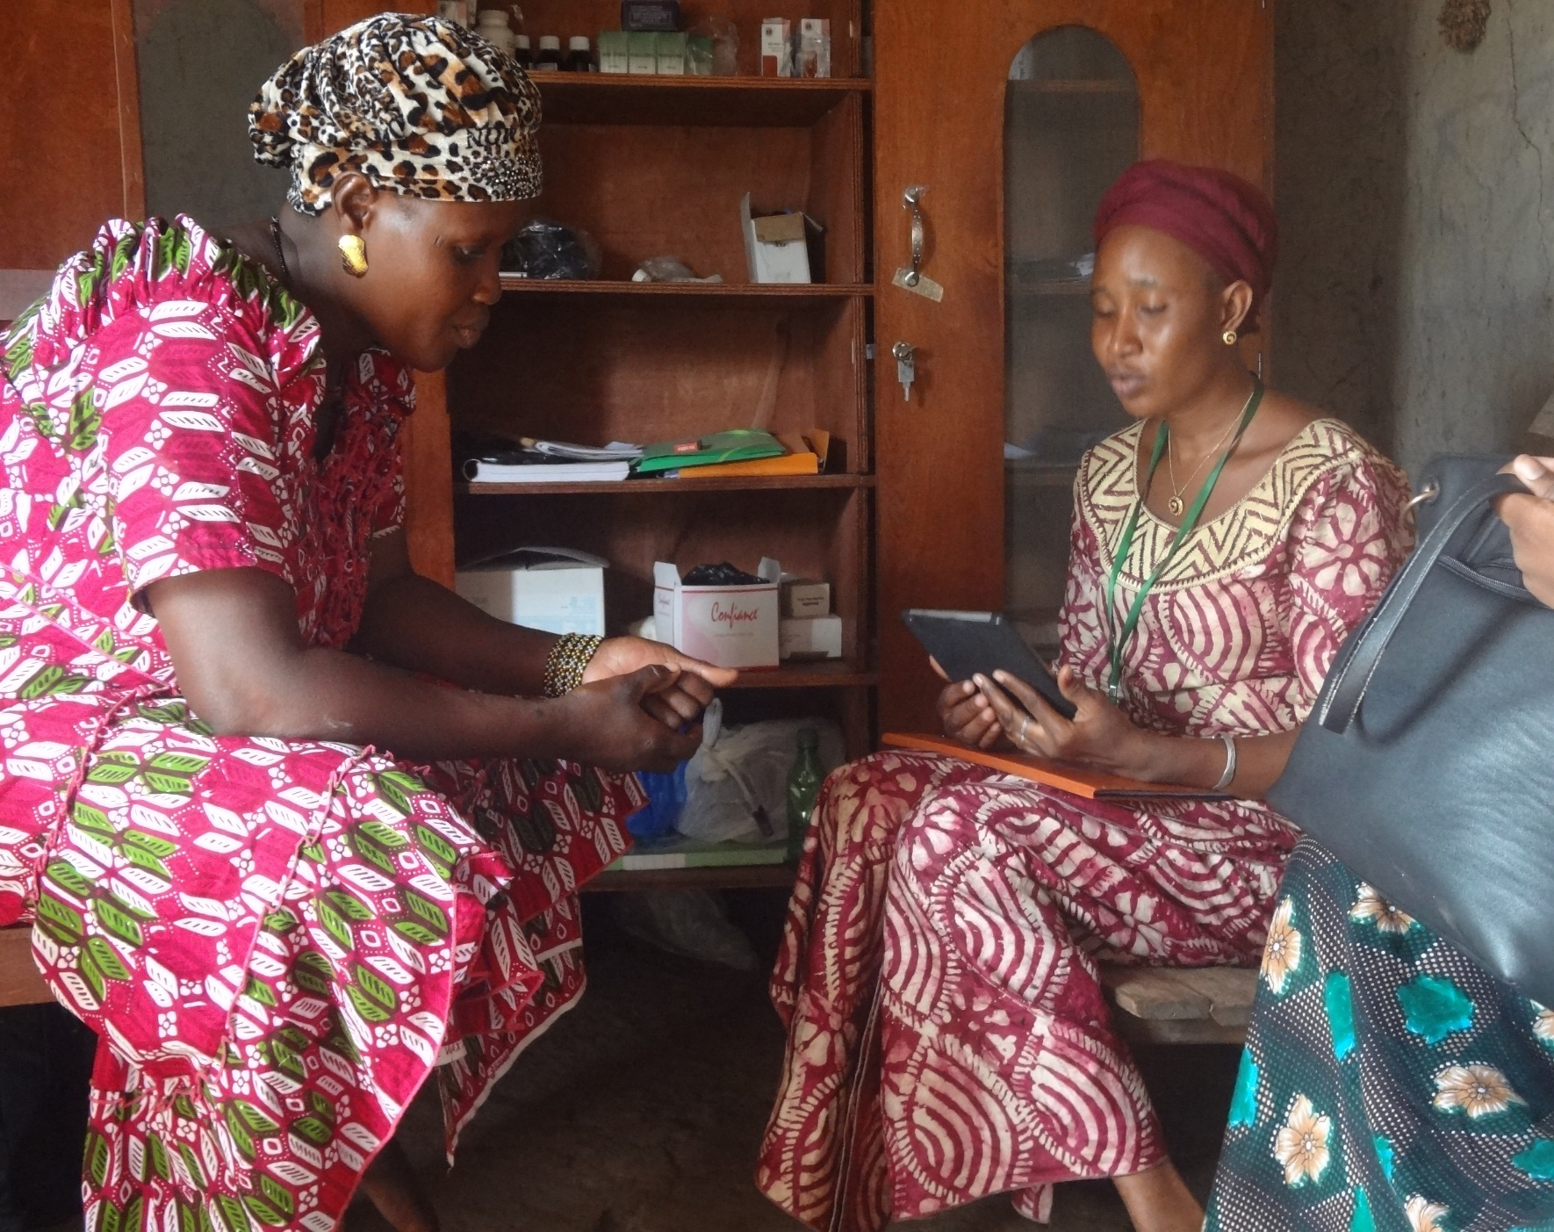
Entretien avec l’ASC

